Slide 1
ISKB18 Organizace informací
22. 9. 2023: ÚVOD
KISK FF MU, podzim 2023
Mgr. Josef Schwarz
126172@mail.muni.cz

Slide 2
„Jako ani ta nejbohatší knihovna, pokud není uspořádaná, neposkytuje tolik užitku jako velmi umírněná, ale dobře uspořádaná, právě tak i to největší množství poznatků, není-li propracováno vlastním myšlením, má mnohem méně ceny než daleko menší množství, avšak mnohostranně promyšlené.“
– Arthur Schopenhauer, Parerga a paralipomena, § 257 (1851; přel. Milan váňa, 2011)

Slide 3
Proč organizace informací?
Neboli: k čemu je oblast v angličtině nazývaná knowledge organization dobrá.

Slide 5
Informační exploze
Zvláště po druhé světové válce roste množství zachycených dat, informací, poznatků.

Slide 6
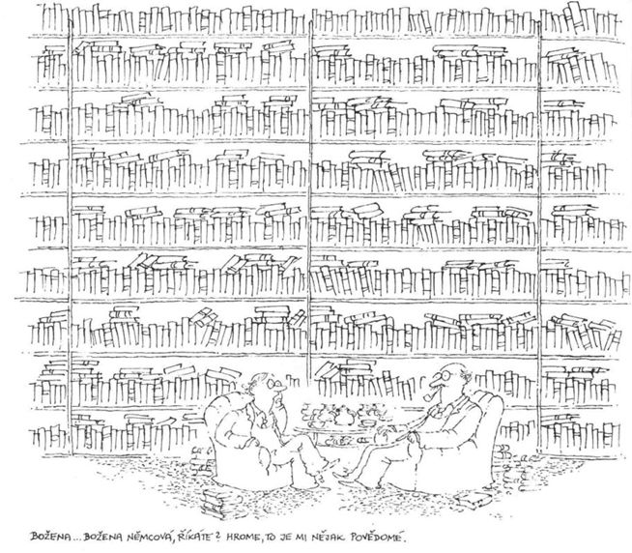
Informační přetížení
Objektivní důsledek: Informační exploze komplikuje efektivní vyhledávání informací i jejich využívání.

Slide 7
Informační neuróza/deprivace
Subjektivní důsledek: Psychologické dopady v podobě stavů způsobených nadbytkem informací nebo nedostatkem informací relevantních; vede k neschopnosti rychlého a racionálního rozhodování, ke stresu, únavě, roztržitosti a dalším negativním jevům.

Slide 8
Organizace informací
Jedním z řešení uvedených problémů je pořádání informací/dokumentů.

Slide 9
Specializace vs transdisciplinarita
Jsme skutečně schopni zachytit neustále sílící proud zaznamenaného poznání? A jaká je vlastně povaha tohoto poznání? Jsou systémy organizace informací schopny se tomuto rychlému tempu přizpůsobovat?

Slide 10
TROCHA TEORIE I. Několik základních pojmů
V jakém vztahu jsou data, informace a znalosti? A proč v knihách nenajdeme znalosti…

Slide 11
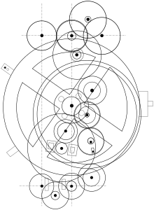
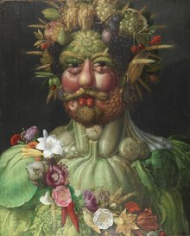
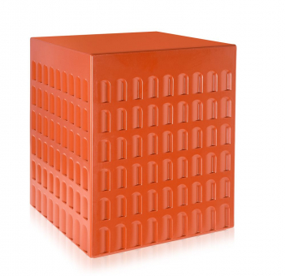
Data, informace, znalosti
Data
Vymezení: Zaznamenané symbolické reprezentace reálného světa nebo světů fikčních
Médium (nosič): Analogové (hlína, kámen, papír atd.) nebo digitální
Struktura: Data strukturovaná (seznamy, tabulky, databáze atd.) nebo nestrukturovaná (text)
Formát: Číselný, textový, obrazový, zvukový, audiovizuální, kombinovaný
Příklady:
460,8
NA1995
Příštpo
Informace
Vymezení: data s přiděleným významem
Médium (nosič): Analogové (hlína, kámen, papír atd.) nebo digitální
Struktura: Informace faktografické, plnotextové, bibliografické atd.
Formát: Číselný, textový, obrazový, zvukový, audiovizuální, kombinovaný
Příklady:
460,8 m.n.m.
NA1995 Architecture as a profession
obec Příštpo
Znalost
Vymezení: informace s přiděleným kontextem
Médium (nosič): Mozek
Struktura: Poznatkový tezaurus
Formát: Elektrochemický signál
Druhy: explicitní, tacitní
Příklady:
460,8 m.n.m. (Říp) ÚKOL 1
NA1995 Architecture as a profession (LCC)
Příštpo u Jaroměřic nad Rokytnou

Slide 12
TROCHA TEORIE II. Sémiotický trojúhelník
Základní epistemologický Model a jeho souvislost S filozofickým modelem K. R. Poppera. Objektivní a subjektivní klasifikace. Důsledky pro organizaci informací: Co vlastně třídíme?

Slide 13
Sémiotický trojúhelník a teorie tří světů Karla Poppera a Johna Ecclese
Schéma převzato z KUČEROVÁ, Helena. Co analyzujeme při obsahové analýze dokumentů? K pojmu aboutness v organizaci znalostí. Knihovna [online]. 2014, roč. 25, č. 1, s. 36-54 [cit. 2023-03-15]. Dostupný z WWW: http://knihovna.nkp.cz/knihovna141/141036.htm a upraveno.

Slide 14
Popperův svět III
Zaznamenané poznání
Informační objekt
Dokument
Vědecká zpráva
Časopis
Vědecký časopis
Společenský časopis
Znalecký posudek
Faktura
3D objekt
Kamenná stéla
Atributy informačního objektu
ÚKOL 2: Co je komiks?
Typologie a atributy

Slide 15
Atributy informačního objektu
Označení | Dokumentografická úroveň | Příklad1 | Příklad2 | Příklad3 | Příklad4 | Příklad5 | Příklad6
 |  | Informační objekt: Trajánův sloup | Informační objekt: Enúma eliš | Informační objekt: Babička | Informační objekt: Zpívá Jan Werich | Informační objekt: Filmové Brno | Informační objekt: Když se země chvěje
A | nosič/médium | kámen | hlína | papír | analogové médium | digitální médium | digitální médium
B | forma | kamenný sloup | hliněné tabulky | kniha | gramofonová deska | databáze | Webová stránka
C | typ/druh | pamětní sloup | klínopisné tabulky | tištěná kniha | LP (dlouhohrající gramofonová deska) | relační databáze | Webový dokument
D | formát obsahu | text | text | text | zvuk | data | komiks
E | žánr | pamětní reliéfy | epos | beletrie/próza | písně | faktografie | naučná fikce
F | obsah | římsko-dácké války | kosmogonické mýty | venkovský život | život, kultura, společnost | brněnská kina | Zemětřesení, seismologie

Slide 16
Co třídí (organizuje):
Badatel (ornitolog)
INFORMAČNÍ SPECIALISTA
DIGITÁLNÍ BADATEL
A/ Pozorování a analýza/syntéza jevu: datel břidlicový (věc)
B/ Třídění jevu za pomoci taxonomie: datel břidlicový (význam/znak)
C/ Záznam o jevu: datel břidlicový (informační objekt)
A/ Pozorování a analýza/syntéza jevu: datel břidlicový (informační objekt)
B/ Třídění jevu za pomoci systému organizace znalostí: datel břidlicový (význam/znak)
C/ Záznam o jevu: datel břidlicový (metadata)
A/ Pozorování a analýza/syntéza jevu: datel břidlicový (metadata)
B/ Třídění jevu za pomoci systému organizace znalostí a dalších nástrojů pro zpracování (velkých) dat a metadat: datel břidlicový (metavýznam/metaznak)
C/ Záznam o jevu: datel břidlicový (metametadata)

Slide 17
//Pauza s úkoly
ÚKOL 3: Je těhotenství nemoc?
ÚKOL 4: Je Franz Kafka český spisovatel?
ÚKOL 5: Je nealkoholické pivo nealkoholický nápoj?

Slide 18
//Pauza s úkoly – autorské řešení
ÚKOL 3: Je těhotenství nemoc?
Ano: MKN, třída O
Ne: PSH, třída bi (biologie)
ÚKOL 4: Je Franz Kafka český spisovatel?
Ano: narodil se v Praze, tvořil v českém prostředí
Ne: psal německy (a není tudíž v LČL)
ÚKOL 5: Je nealkoholické pivo nealkoholický nápoj?
Ano: jmenuje se tak
Ne: obsahuje zbytkový alkohol (u nás cca 0,5 %, v jiných zemích odlišně)

Slide 19
Vstupní zpracování informačních objektů
Co znamená indexovat a klasifikovat? V jaké úrovni zpracování se pohybujeme?

Slide 20
Věcné zpracování informačního objektu
indexace
klasifikace
Princip:
Popis objektu souborem pořádacích znaků, které jako celek vyjadřují obsah.
Příklad
Princip:
Zařazení objektu na určité místo v informačním systému.
Příklad 1
Příklad 2 (dále)

Slide 21
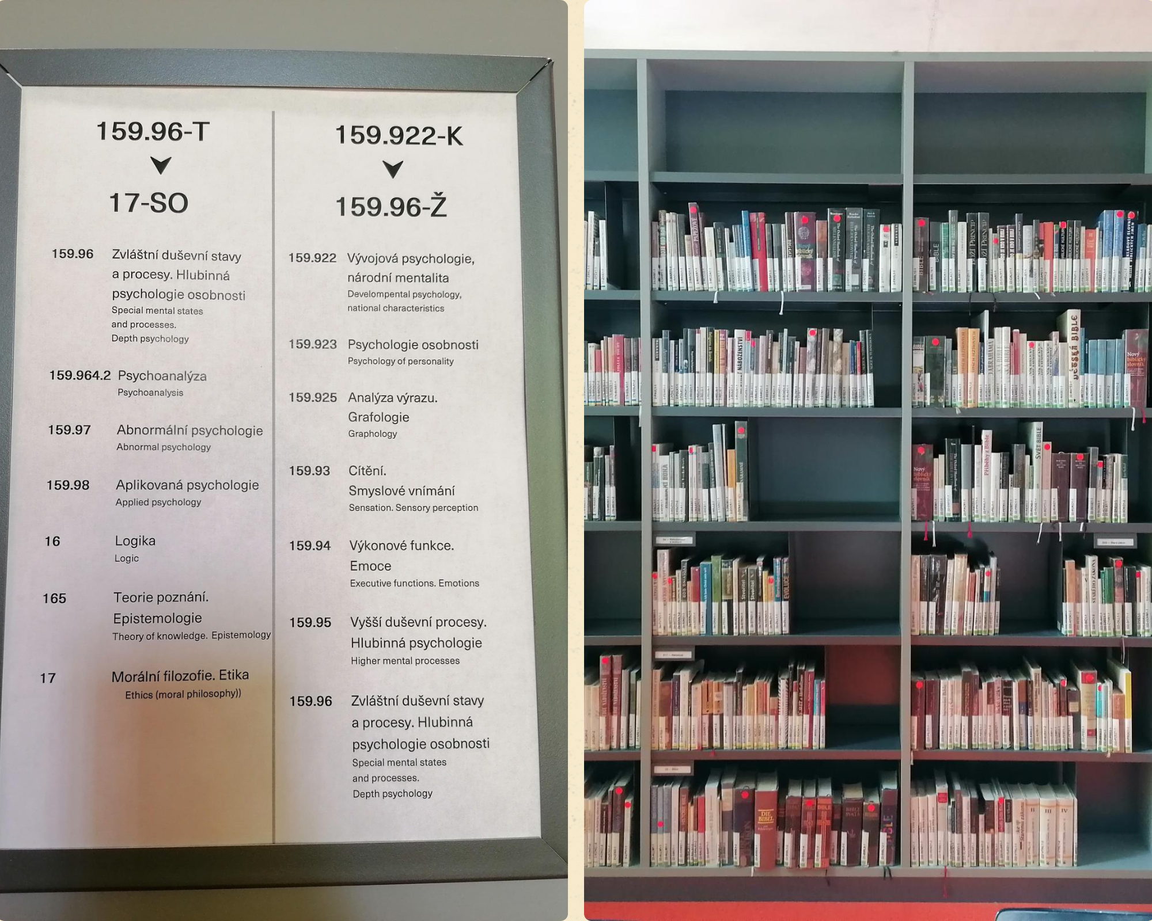

Slide 22
Úrovně zpracování inf. objektu
Primární úroveň (data, plný text)
Sekundární úroveň (metadata)
Uspořádaná skupina uspořádaných skupin IO
Popis sbírky sbírek
Uspořádaná skupina IO (sbírka)
Popis sbírky
Informační objekt (IO)
Popis IO
Informace
Popis informace
Data
Popis dat

